Slide 1
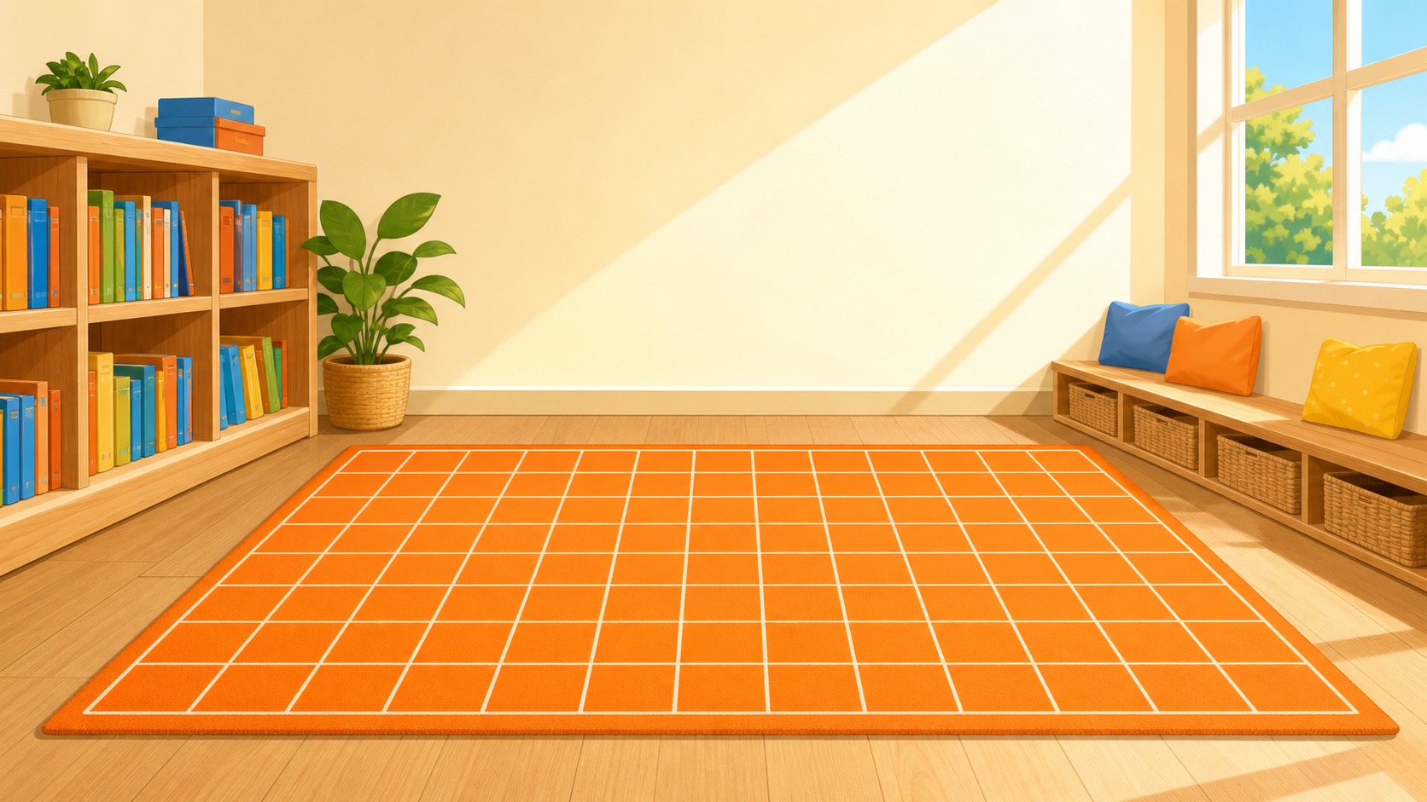
苏教版数学三年级下册 第六单元（例4、试一试）
长方形和正方形的面积计算
数字化互动课件支持下的探究式公开课 · 配套说课演示
▶ 打开互动课件

Slide 2
教材分析
一节"从数到算"的种子课
已学
本课
后续
面积的含义
常用面积单位
数方格求面积
长方形面积 = 长 × 宽
正方形面积 = 边长 × 边长
(例4 + 试一试)
面积单位进率
组合图形面积
五年级多边形面积
→
→
核心价值:完成从"数面积"到"算面积"的方法跃迁——学生亲历 猜想 → 实验 → 验证 → 归纳 的完整探究过程,公式由学生自己"发现",而非教师告知。
教材定位 2 / 14

Slide 3
学情分析 · 重点难点
难在哪?——"每行个数×行数"到"长×宽"
学情基础
· 以具体形象思维为主,需要充分的动手操作
· 已会数方格求面积,会两位数乘一位数口算
· 易把面积与周长混淆(本课持续辨析点)
教学重点
理解长方形面积公式的推导过程,掌握长方形、正方形的面积计算公式。
教学难点
理解"每行个数×行数"与"长×宽"的对应关系,能由"一行一列"推算整个长方形的面积。
突破策略:实物拼摆 → 数字拼摆板自由拼 → 只摆一行一列 → "想象补满"(虚线动画)——从具体操作走向表象操作,再走向符号运算。
学情 · 重难点 3 / 14

Slide 4
教学目标
三维目标,一条探究主线
知识与技能
经历用1平方厘米小方块拼摆长方形的探究过程,理解并掌握长方形、正方形的面积计算公式,能正确计算其面积。
1
过程与方法
在"猜想—实验—验证—归纳"的活动中发展观察、比较、抽象、概括能力,体会从"数"到"算"的优化思想,积累数学活动经验。
2
情感与态度
在小组合作与AI互动中获得成功体验,感受数学与生活的联系,激发探究兴趣。
3
教学目标 4 / 14

Slide 5
教学流程总览
8 个环节 · 40 分钟 · 一条探究链
候课
▶
环节1
▶
环节2
▶
环节3
▶
候课
情境导入
大胆猜想
摆一摆
方块动画
地垫问题
和什么有关
例4·自由拼
环节4
▶
环节5
▶
环节6
▶
环节7
▶
一行一列
发现公式
AI挑战
小结
难点突破
含试一试
三关六题
路径+作业
问题 → 猜想 → 实验 → 发现 → 应用 → 反思
流程总览 5 / 14

Slide 6
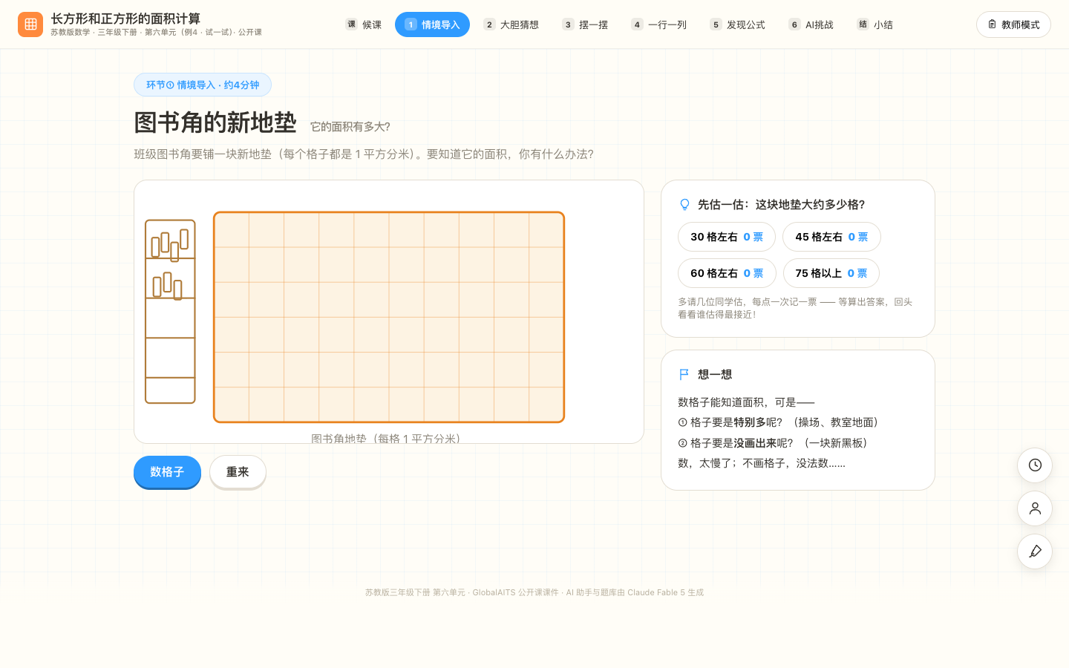
环节① 情境导入
▶ 课件 · 直达本环节
图书角的新地垫——数格子,太慢了!
真实情境 班级图书角换地垫,要知道面积
估算意识 先"估一估"计票,课末回头验证
认知冲突 学生上台数格子,数到 22 个数不动——"能不能算?"由学生自己说出
环节详解 6 / 14

Slide 7
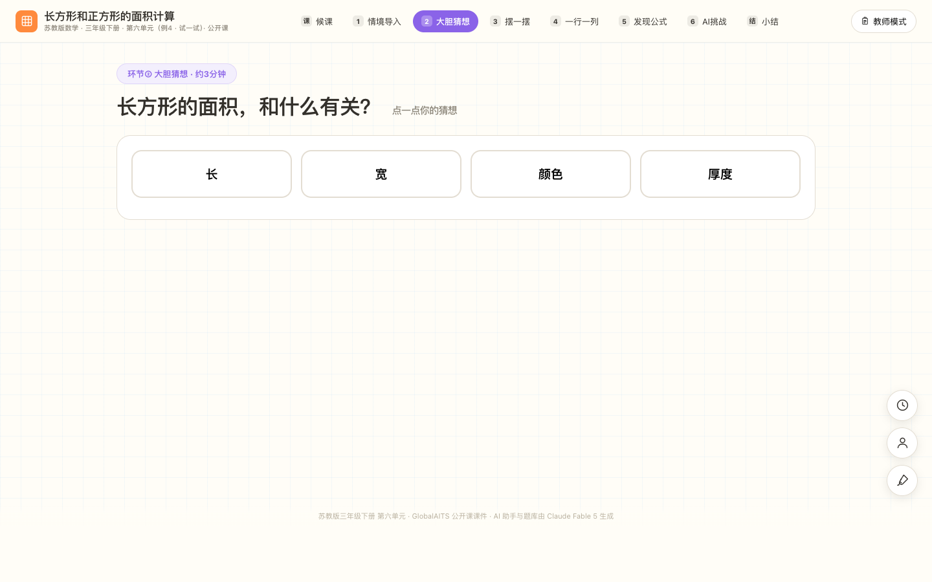
环节② 大胆猜想
▶ 课件 · 直达本环节
面积和什么有关?先猜,再验证
四个选项 长 / 宽 / 颜色 / 厚度,点选并说理
排除无关 用反例排除颜色、厚度
方法渗透 "猜想 ≠ 结论,数学家用实验说话"
环节详解 7 / 14

Slide 8
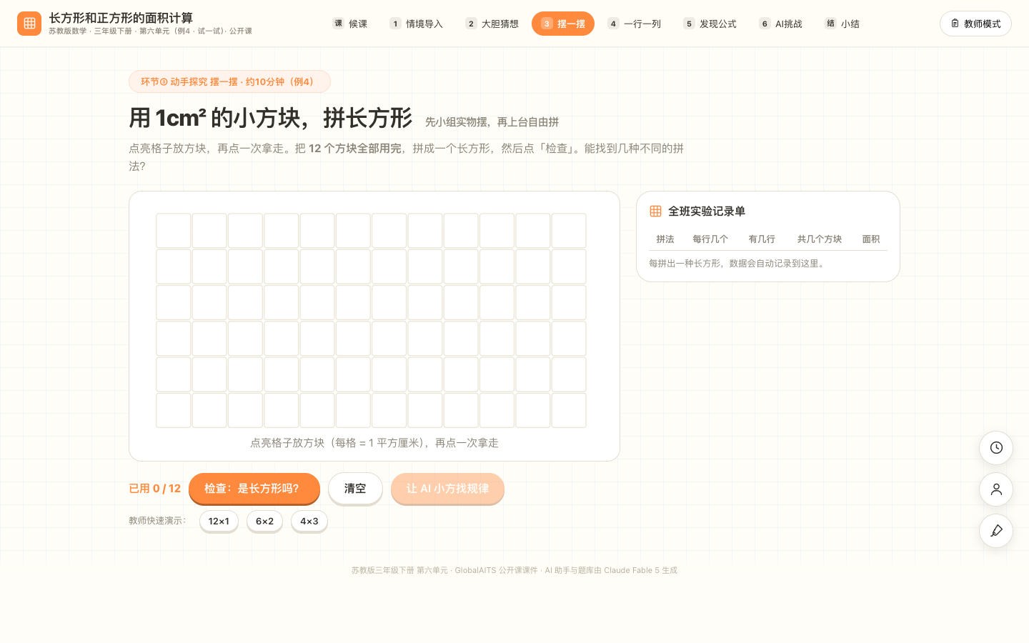
环节③ 摆一摆(例4)
▶ 课件 · 直达本环节
自由拼摆板:12 个方块,拼出所有长方形
完全开放 自由点格拼摆,系统智能识别;拼错是生成资源——"不是长方形,但面积也是 12!"
全班记录单 12×1、6×2、4×3 数据自动入表
AI 找规律 AI 扫描高亮:"共几个 = 每行几个 × 行数",结论学生先说、AI 后证
环节详解 8 / 14

Slide 9
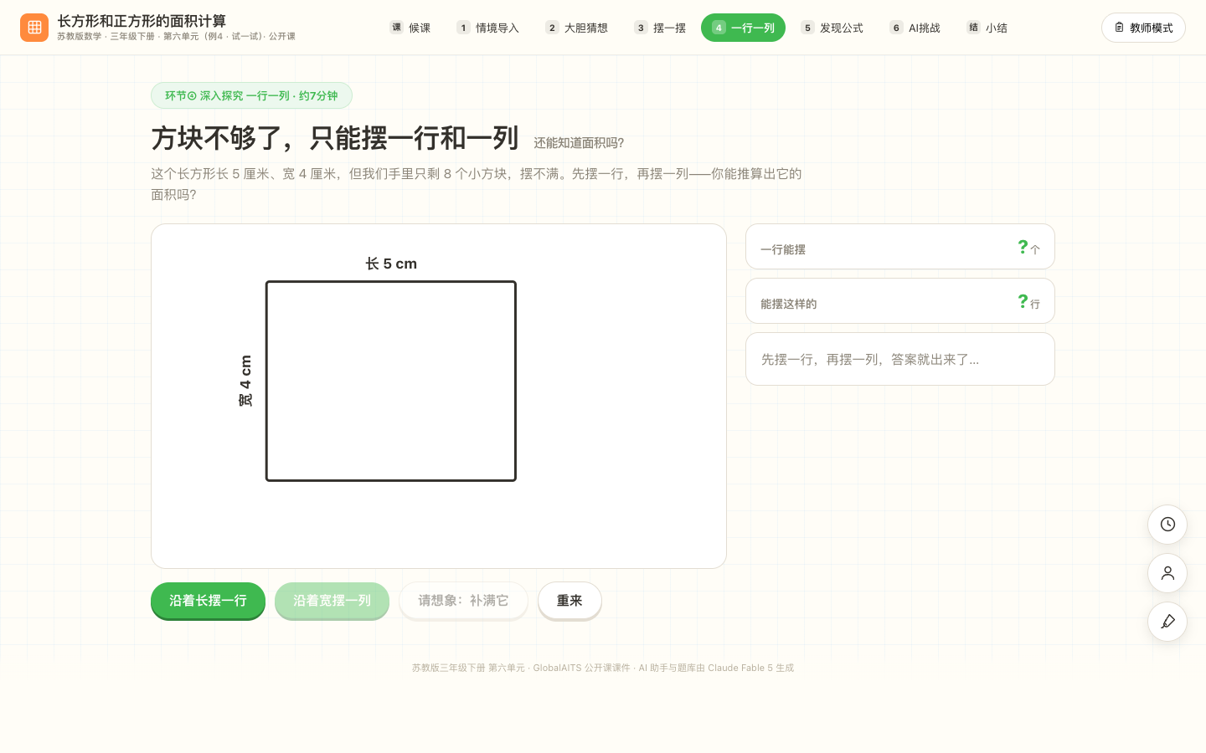
环节④ 一行一列(难点突破)
▶ 课件 · 直达本环节
方块不够了——只摆一行一列,还能算吗?
核心一问 "没摆方块的地方,真的没有方块吗?"
三步操作 摆一行(5个) → 摆一列(4行) → 想象补满(虚线浮现)
抽象跃迁 具体操作 → 表象操作 → 符号运算,本课评课核心看点
环节详解 9 / 14

Slide 10
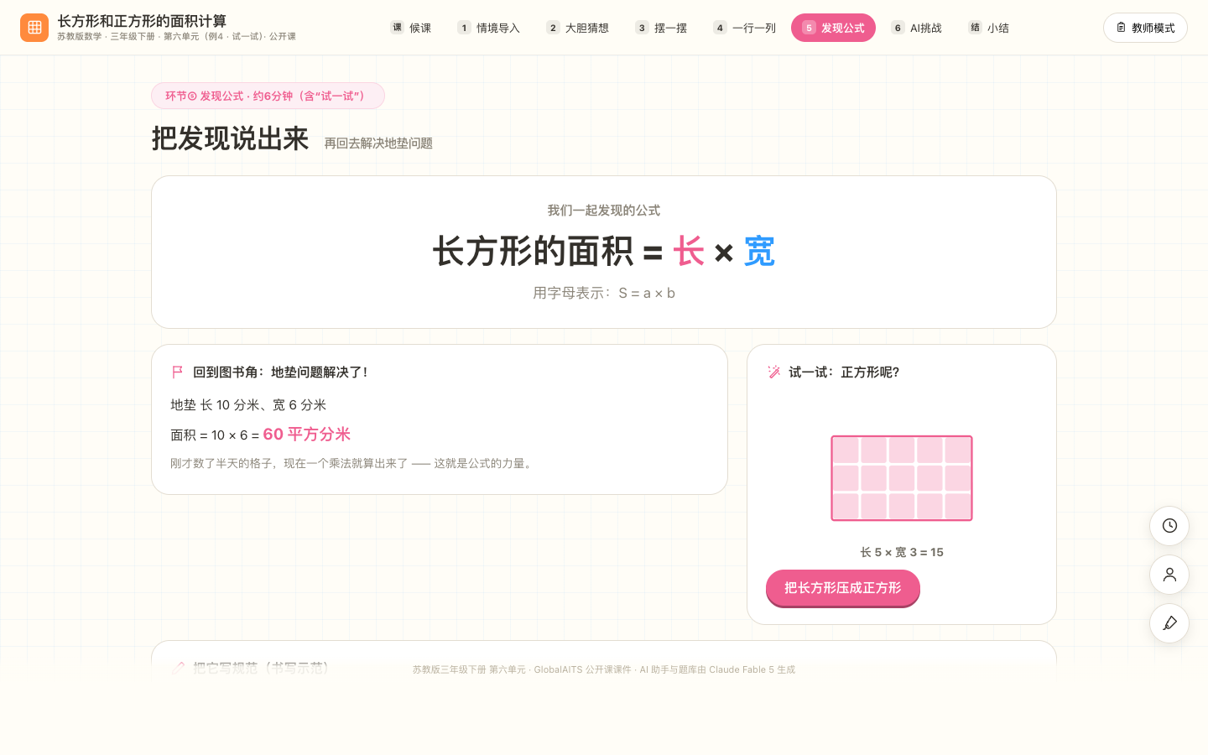
环节⑤ 发现公式(含试一试)
▶ 课件 · 直达本环节
S = a × b——再回去解决地垫问题
学生口述 公式由学生说出,教师板书
首尾呼应 地垫 10×6=60,表扬估得准的同学
书写示范 逐字动画:单位加括号、写完整答句
迁移 长方形"压"成正方形 → S = a × a
环节详解 10 / 14

Slide 11
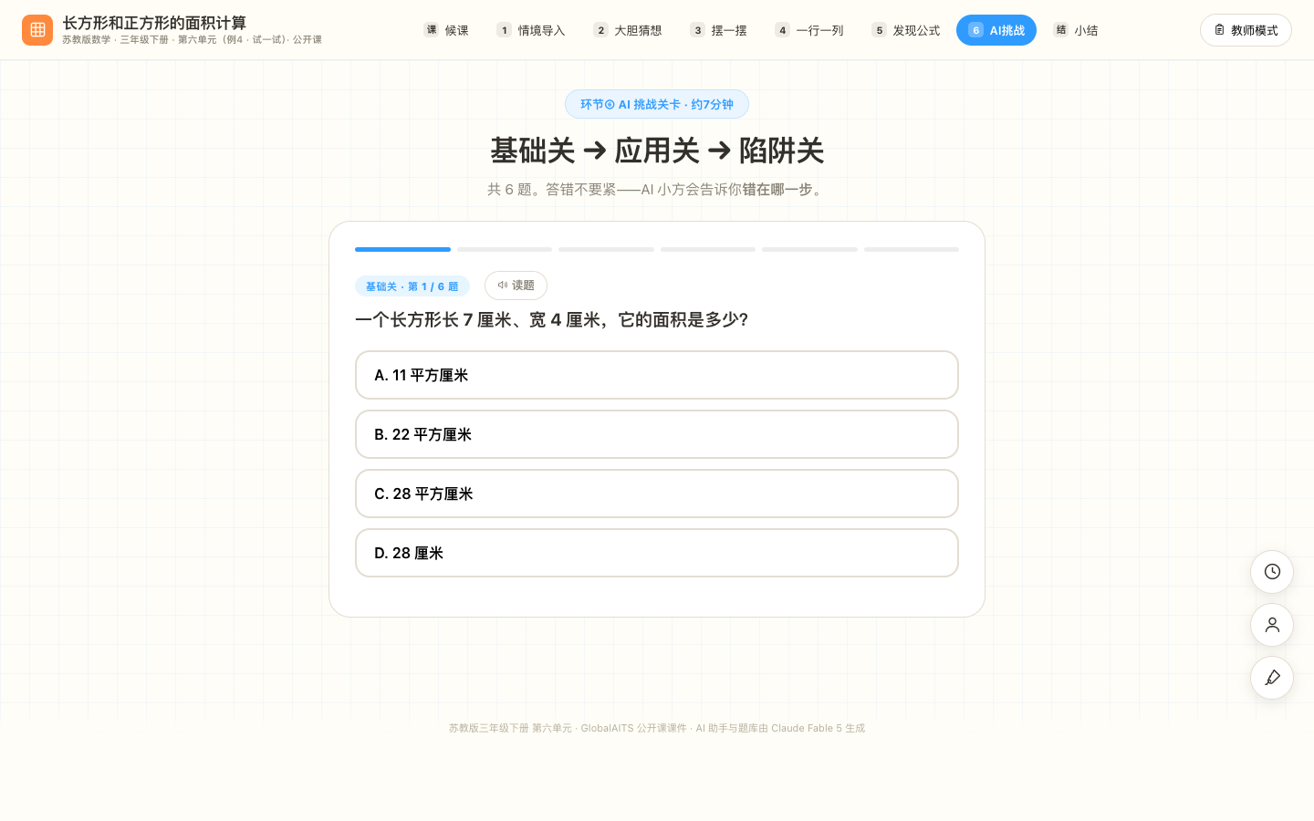
环节⑥ AI 挑战
▶ 课件 · 直达本环节
基础关 → 应用关 → 陷阱关
逐选项错因 答错时 AI 指出错在哪一步(周长混淆/加法/单位)
AI 学情报告 一键生成三关正确率 + 最集中错因 + 教学建议
AI 读题 语音朗读支持识字较慢学生,全程离线
环节详解 11 / 14

Slide 12
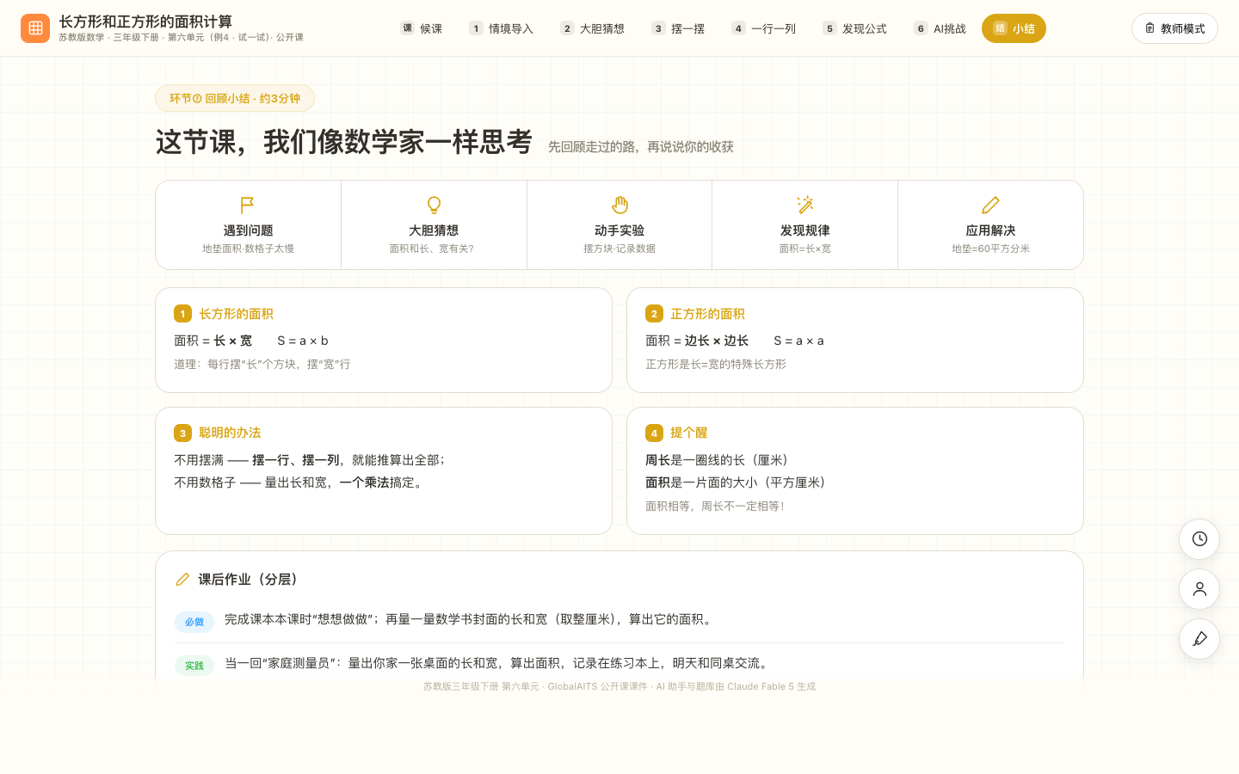
环节⑦ 小结
▶ 课件 · 直达本环节
这节课,我们像数学家一样思考
路径回顾 问题→猜想→实验→发现→应用,方法线外显
板书齐读 四块知识卡 + 周长面积辨析
数学文化 "亩"的由来——标准面的思想古今相通
分层作业 必做 / 实践 / 挑战
环节详解 12 / 14

Slide 13
板书设计
一条探究线,一眼看全课
长方形和正方形的面积计算
猜想:面积 ↔ 长、宽 ?
实验:12×1 6×2 4×3 → 共几个 = 每行几个 × 行数
结论:长方形面积 = 长 × 宽 (S = a × b)
正方形面积 = 边长 × 边长 (S = a × a)
提醒:周长是"线",面积是"面"
(屏幕板书与黑板手写板书配合:公式必由教师在黑板郑重写下)
板书设计 13 / 14

Slide 14
恳请各位评委、老师批评指正
课件、教学设计、使用说明完整资源包：globalaits.com
苏教版数学三年级下册

